Slide 1
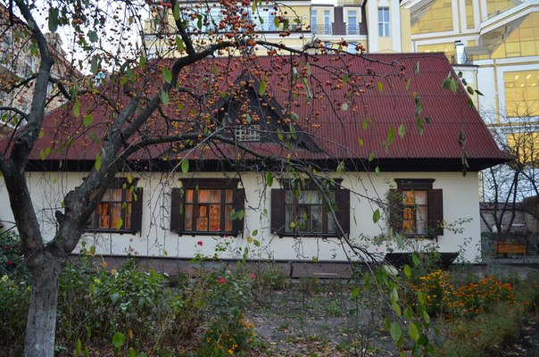
Літературно-меморіальний будинок-музей

Slide 2
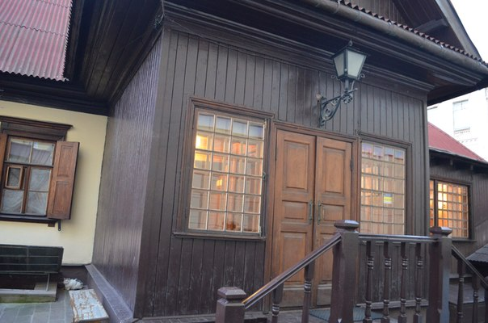
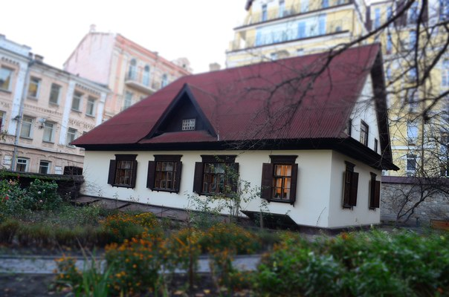

Slide 3
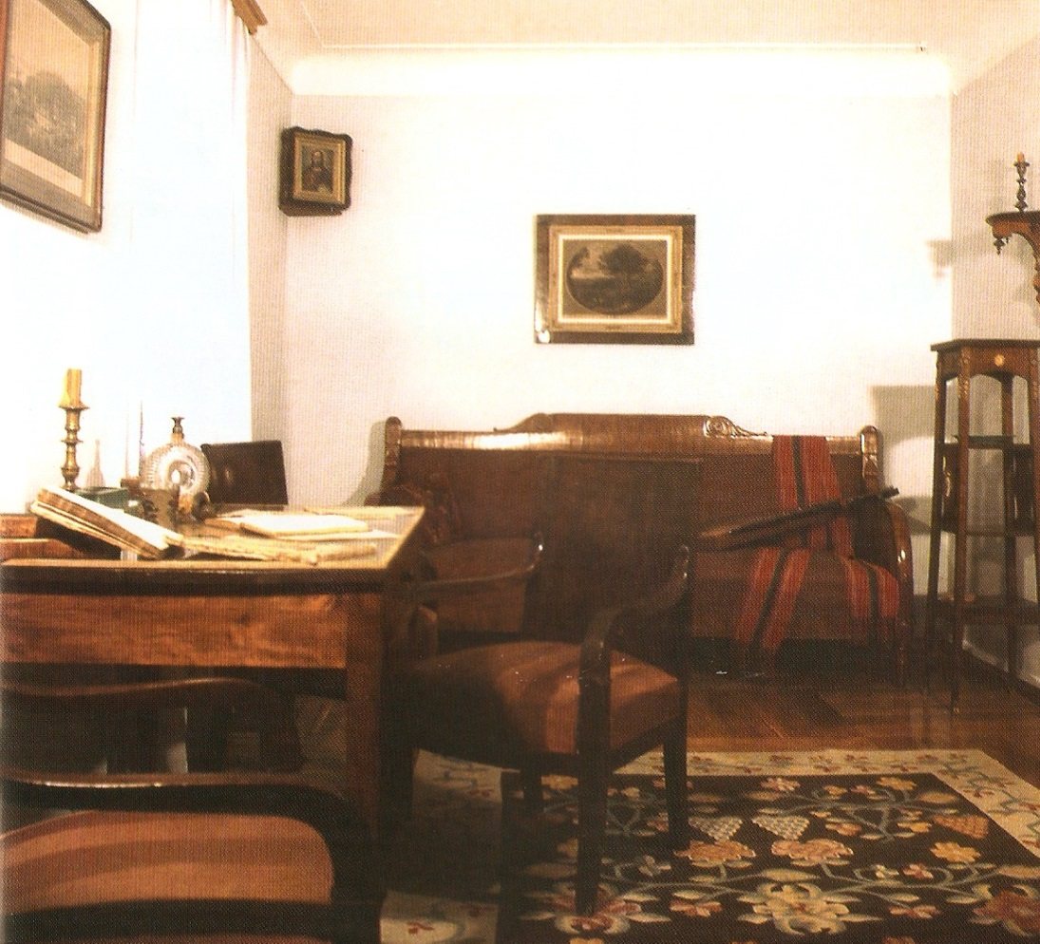
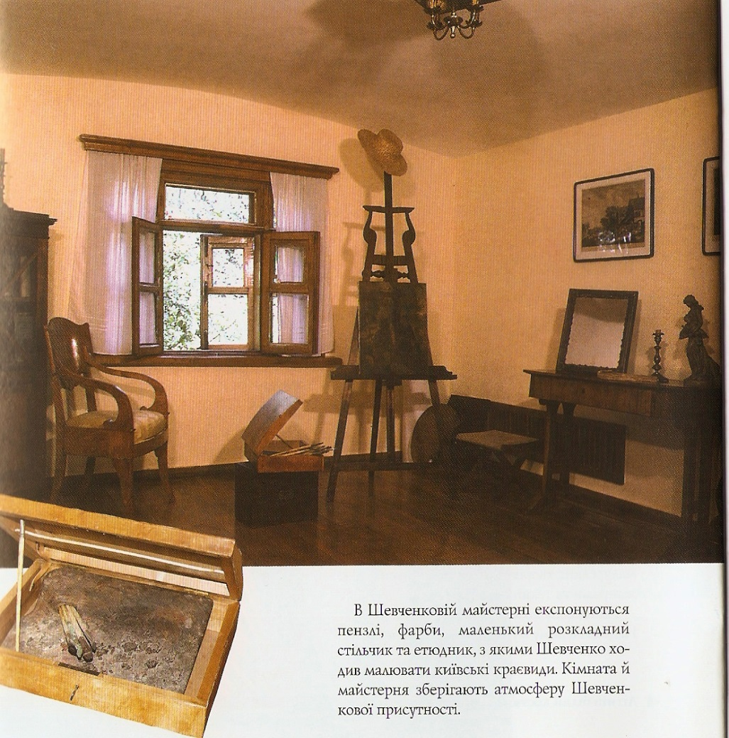
Кімната, в якій жив Тарас Шевченко

Slide 4
Тарас Шевченко створив 835 різних за жанром картин, з яких понад 100 портретів. 278 робіт, які відомі з різних джерел, до сьогодні не знайдено.

Slide 5
Використо-вував такі художні техніки: Акварель; Олія; Олівець; Офорт; Сепія; Туш; Гравюра.

